Slide 1
Производство металлов. Охрана природы
учениц 10-Б класса
Жилавской Екатерины
Рыжковой Оксаны
Комарин Марии

Slide 2
План
Цель
Основной источник добычи
Металлургия
Группы способов производства Ме
Художественное литьё
Охрана окружающей среды при производстве и использовании металлов
Вывод

Slide 3
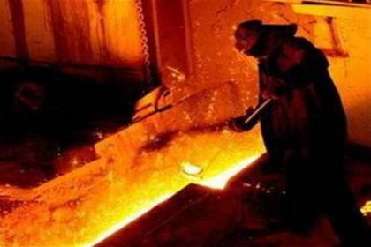
Цель
Мы хотели бы углублённо рассмотреть основные источники металлургии, её группы и художественное литьё из металлов. И рассказать о охране окружающей среды при производстве и использовании металлов.

Slide 4
Основной источник добычи
Основным источником добычи металла является земная кора - литосфера.
В таблице 1 приведены данные о содержании в земной коре на глубине до 1 км металлов, которые являются основой сплавов, применяемых в художественном литье. Для сравнения укажем, что массовая доля кислорода в литосфере составляет 46,6 %, кремния - 27,7 %, платины - 5 * 10 -8%.
Металл | Массовая доля, % | Металл | Массовая доля, % | Металл | Массовая доля, %
Алюминий | 8,0 | Медь | 0,01 | Серебро | 0,00001
Железо | 5,0 | Олово | 0,004 | Золото | 0,0000005
Магний | 2,1 | Цинк | 0,004 | - | -
Титан | 0,6 | Свинец | 0,0016 | - | -

Slide 5
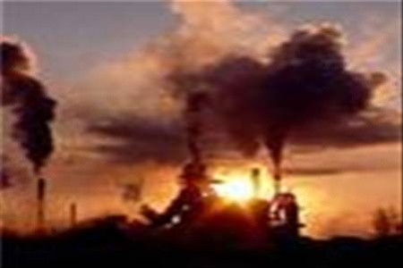
Металлургия
Металлургия — это наука о методах и процессах производства металлов из руд и других металлосодержащих продуктов, о получении сплавов и обработке металлов. Такое же название имеет и важнейшая отрасль тяжелой промышленности, занимающаяся получением металлов и сплавов.

Slide 6
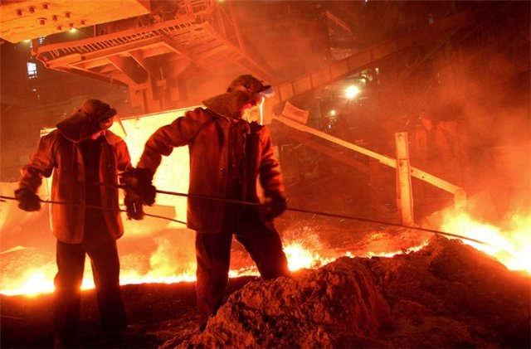
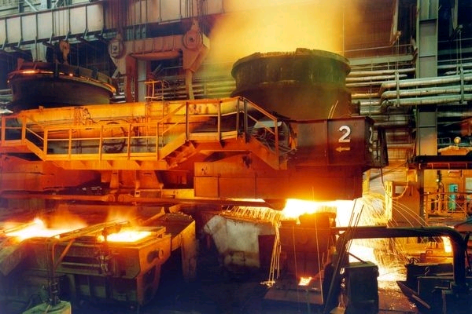
Группы способов производства Ме
Можно выделить четыре группы способов производства металлов:
Пирометаллургия
Гидрометаллургия
Электрометаллургия (Электролиз)
Металлотермия (Восстановление металлами)

Slide 7
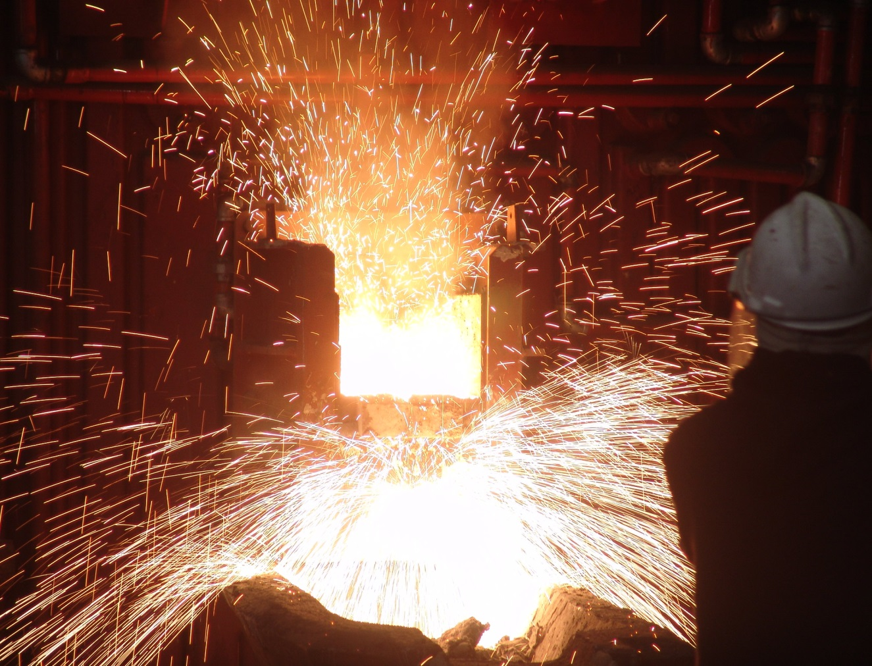
Пирометаллургия
Пирометаллургия — совокупность металлургических процессов, протекающих при высоких температурах. Это отрасль металлургии, связанная с получением и очищением металлов и металлических сплавов при высоких температурах, в отличие от гидрометаллургии, к которой относятся низкотемпературные процессы.

Slide 8
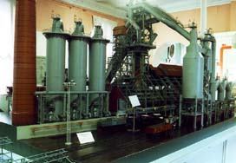
Гидрометаллургия
Гидрометаллургия — выделение металлов из руд, концентратов и отходов производства с помощью водных растворов определённых веществ (химических реагентов).
В настоящее время этот способ используется для получения урана, алюминия, золота, цинка и др.
Основная операция гидрометаллургии — выщелачивание.

Slide 9
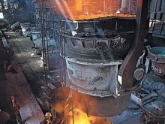
Электрометаллургия
Электрометаллургия — Методы получения металлов, основанные на электролизе, т. е. выделении металлов из растворов или расплавов их соединений при пропускании через них постоянного электрического тока. Этот метод применяют главным образом для получения очень активных металлов – щелочных, щелочноземельных и алюминия, а также производства легированных сталей.

Slide 10
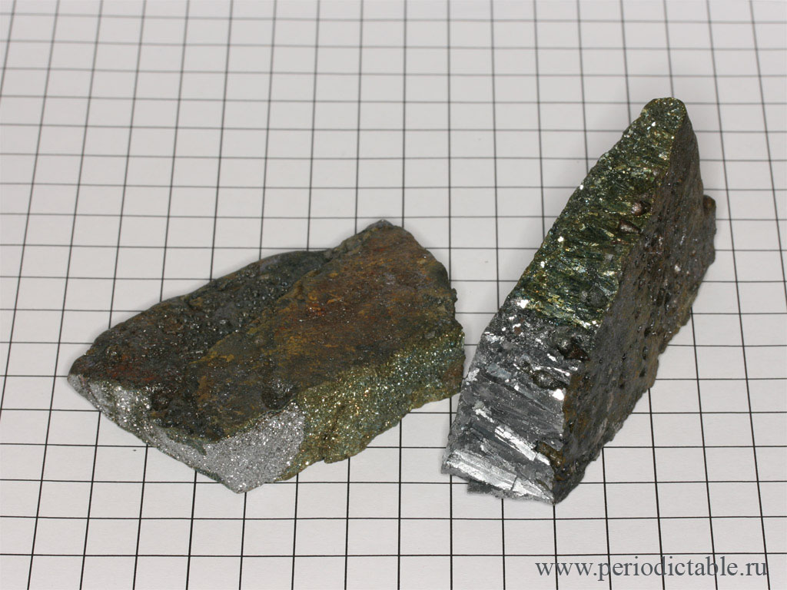
Металлотермия
Металлотермия — восстановление металлов из их соединений другими металлами, химически значительно более активными, чем восстанавливаемые, при повышенных температурах.
Металлотермическому восстановлению подвергаются: оксиды, фториды, хлориды металлов и изредка сложные смеси оксидов и галогенидов, или непосредственно руды.
Металлотермию используют для производства некоторых цветных и редких металлов

Slide 11
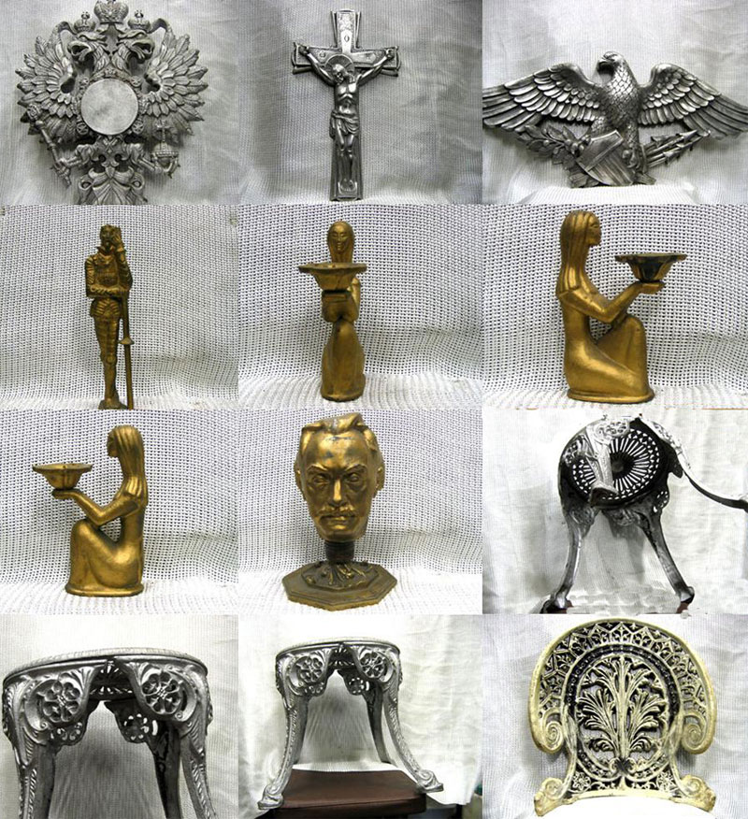
Художественное литьё
Металлы, так или иначе используемый в художественном литье, можно разделить по стоимости следующим образом:
дешевые
недорогие - (в 2-10 раз дороже дешевых)
дорогие - ( в 10 - 100 раз дороже дешевых)
дорогостоящие - ( в 100- 1000 раз дороже дешевых)
драгоценные - ( в 1000 - 10 000 раз дороже дешевых)

Slide 12
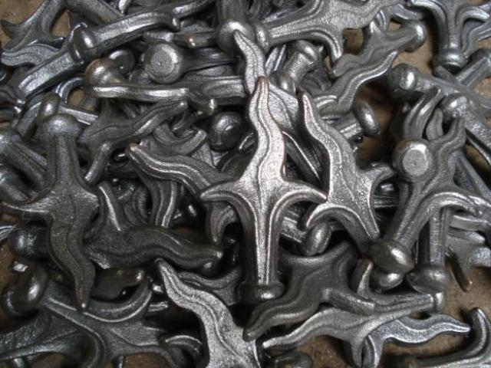
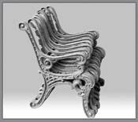
Дешёвые
алюминий,
железо,
магний,
медь,
свинец,
цинк

Slide 13
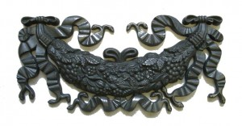
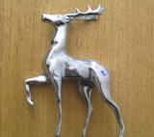
Недорогие
титан,
никель,
хром,
кадмий,
сурьма;

Slide 14
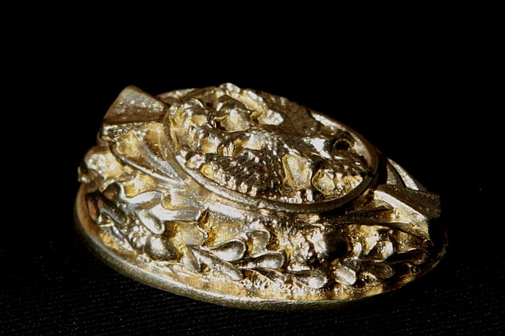
Дорогие
вольфрам,
ванадий,
кобальт,
молибден,
ниобий,
олово,
ртуть,
цирконий

Slide 15
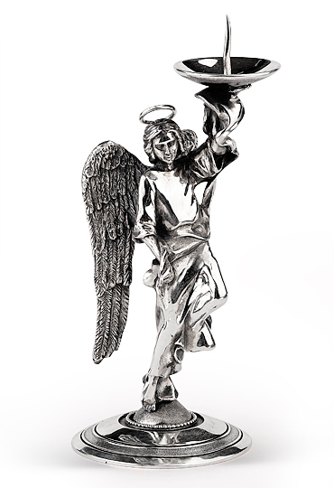
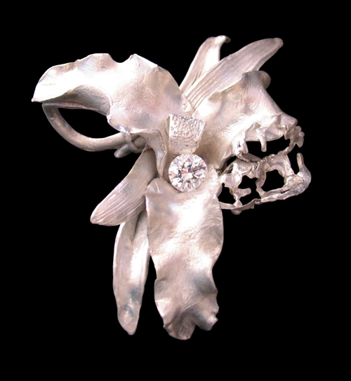
Дорогостоящие
серебро,
бериллий,
тантал

Slide 16
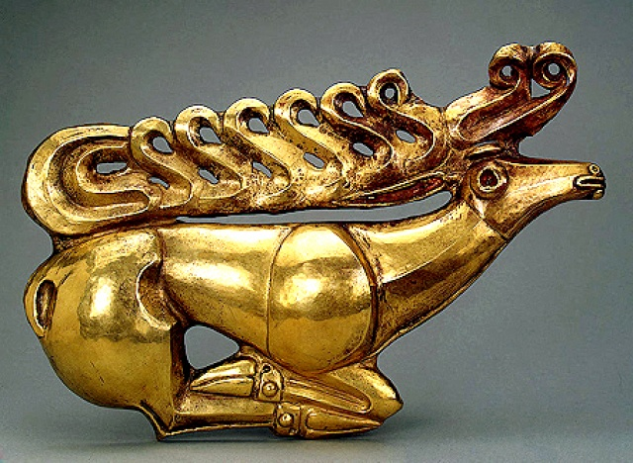
Драгоценные
золото,
платина,
рений,
осмий,
иридий

Slide 17
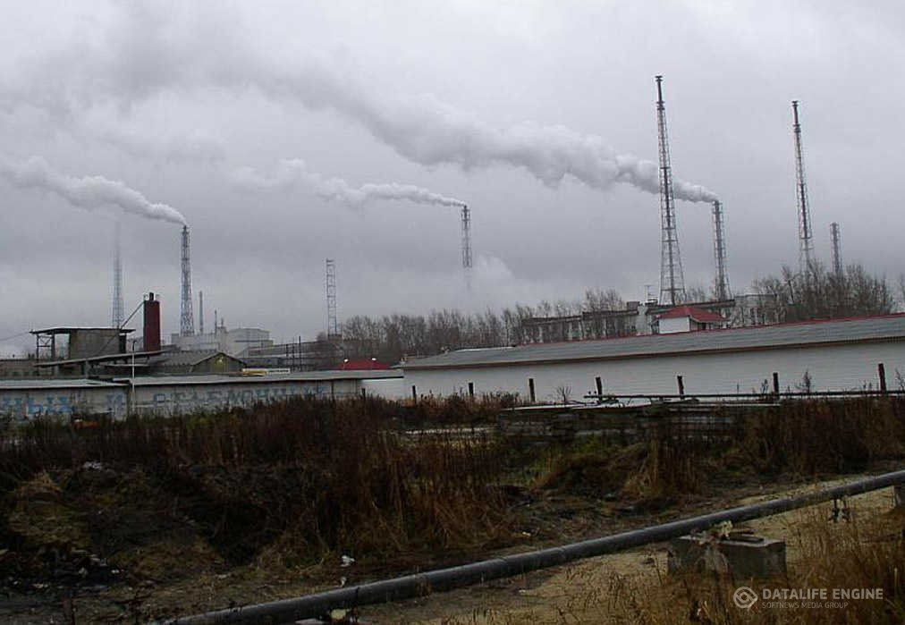
Охрана окружающей среды при производстве и использовании металлов
Как следствие производства металлов, на территориях с развитой чёрной металлургией повышено содержание вредных в-в в воздухе , воде, продукции растениеводства и животноводства. С целью обеспечения окружающей среды при производстве и использовании металлов научные исследования ведутся в четырёх направлениях.

Slide 18
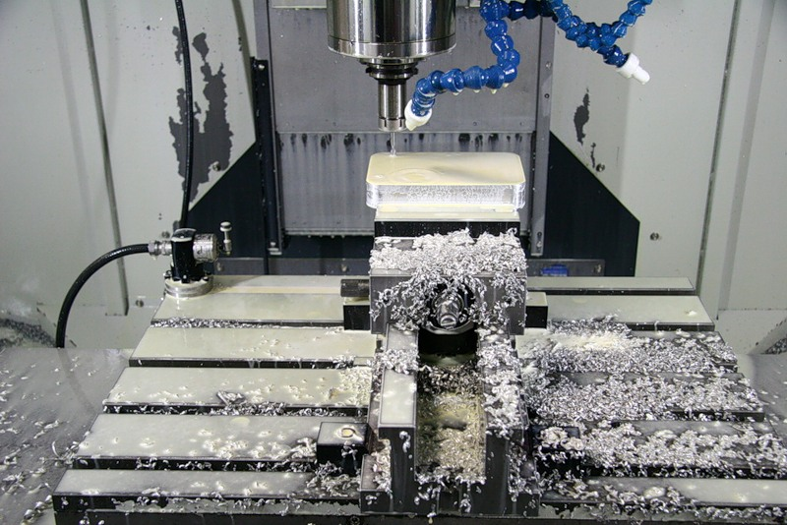
Первое направление
Разрабатываются и внедряются безотходные технологии

Slide 19
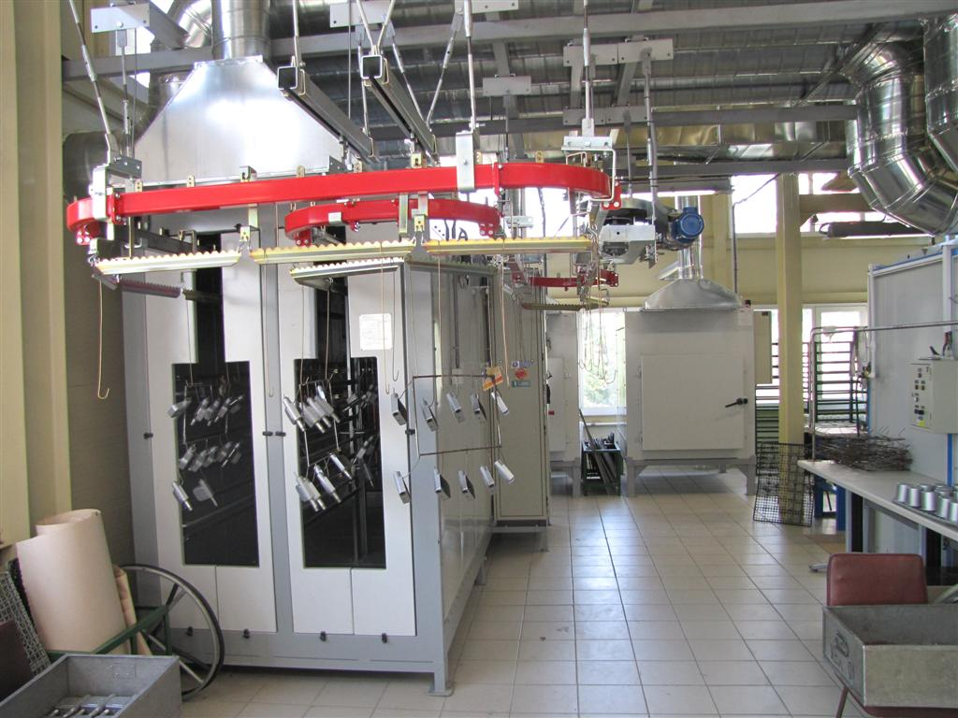
Второе направление
Производство проводится на замкнутый цикл водопотребления

Slide 20
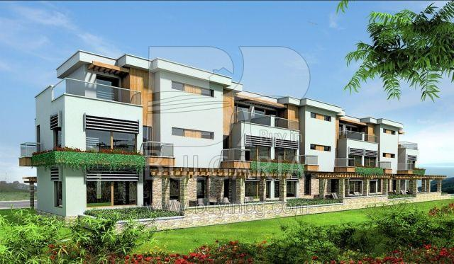
Третье направление
Местная власть, руководство металлургических предприятий несут ответственность за соблюдение санитарных норм, за сохранение и приумножение зелёных насаждений, которые играют важную роль в улучшении состава воздуха, оздоровлении окружающей среды.

Slide 21
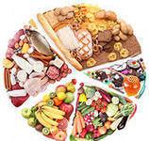
Четвёртое направление
Врачи, фармацевты и диетологи направляют свои действия на разработку надлежащих рационов питания, средств профилактики и лечения профессиональных заболеваний и т.п.

Slide 22
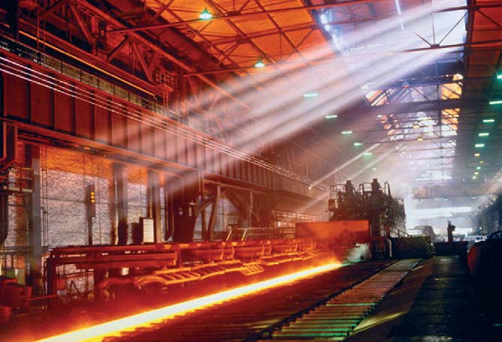
Вывод
Металлургия, в наше время, развивается быстро и плодотворно, но она несёт определённый вред окружающей среде. Методы защиты окружающей среды ведутся для уменьшения выбросов отходов, поэтому металлургия уже не на столько сильно несёт вред окружающей среде, чем раньше.

